Slide 1
第六周上机课
程序的测试与调试
&讲解第五周作业

Slide 2
第一节 基础概念

Slide 3
程序开发
通过了语法和类型检查的程序，可以实际运行，下一步工作是设法确认它是否确实满足需求 (requirements)
功能正确？
(函数) 对正确的参数都能得到正确的结果？
对合适的输入都能产生正确的输出？
如何确认程序满足需求 (“正确”)？
常规做法是通过一系列试验运行，检查程序的行为或输出
如果发现问题，就设法纠正或改进
是工程中通行的做法
例如：飞机，机床，电视机等
设计、制造、试验运行、修改设计并迭代
Notes:
“通过了语法和类型检查的程序” -> IDE没有提示，运行不报错
类比造飞机：设计飞机，造飞机，试飞，坠机，修改设计，迭代

Slide 4
测试 (testing) 和调试 (debugging)
测试和调试关系密切，经常交替进行
测试：在程序能初步运行后设法找出其中问题的试验，设法“打败”被测程序
调试：在确认程序有错误后，设法找出错误的原因，并设法修改程序消除错误的工作
程序的测试应该尽早开始，随着开发过程递增式进行
对复杂的函数，写出了一些部分就应该试验运行，测试其功能，也积累测试数据和测试运行的辅助代码
对完成的函数进行细致的全面测试；对多个相关函数，应设法仔细考察它们的相互关系是否协调
应该在程序成长的过程中逐步和反复测试，尤其是 Python 程序，测试很容易进行

Slide 5
程序测试 (Testing)
测试：通过试验运行确定程序能“正确”工作的过程
用实际数据检查程序的行为，设法找出程序中的问题
是实际软件开发中确认程序满足需要的基本手段
在实际中工作量很大 (整个开发工作量的一半以上)，需要耗费大量的人工、物力和其他资源
测试的局限性
一次测试运行只能针对一组特定数据进行
程序处理的数据可能有大量不同情况，不可能穷尽
例如，一个整型参数就有非常多可能取值 (2³² 或 2⁶⁴)
“测试只能发现程序有错，不能确认程序没有错”
—— E. W. Dijkstra (1930-2002)
Notes:
实践是检验真理的唯一标准。

Slide 6
程序测试
测试是发现程序错误的最重要手段，已经发展为计算机科学技术的一个重要研究领域
如何高效率地做测试？
如何选择测试用例 (test cases)？
如何评价测试的效果，判断测试结束？
基本想法是选择有用的 (?) 数据，尝试运行被测程序，通过检查输出 (或观察运行过程) 确定程序功能是否正确，工作中
可能发现程序错误，下一步是设法修改程序去消除错误
经过“足够多”的测试后，则认为程序可以使用
另一种检验技术是程序验证，通过逻辑推理等数学方法 (严格) 证明程序正确性
需要建立程序的语义理论，相关领域和技术正在发展
Notes:
相对于输入输出的无穷无尽，我们测试程序时候的测试用例是非常有限的，怎样用有限的用例，尽可能地揭露出程序中存在的bug，是程序测试中一个关键的问题。

Slide 7
单元测试和集成测试
复杂程序通常由一些部分组成
Python 程序的基本功能单元是函数，函数是具有独立性的代码体，有清晰的边界和功能
复杂的 Python 程序可能由一组模块 (代码文件) 组成，一个模块也是一个代码单元
复杂程序 (系统) 的测试需要分步进行
首先，尽可能彻底地检查每个独立的代码单元，确认其功能满足需求 — 单元测试
各代码单元测试完成后，逐步将其集成起来测试 — 集成测试
检查越来越大的一组单元的整体功能满足需求
最终完成整个系统的测试
良好的程序结构、功能分解 (如函数分解)，有利于有效的测试
Notes:
一个函数，类似于流水线上的一道工序。先对每道工序做测试，然后再逐步地把相邻的工序拼在一起测试，最后就是对整条流水线做测试。

Slide 8
黑箱测试
黑箱测试：只考虑程序单元功能的测试
设法确定程序单元的功能，如正确参数/结果关系，输入/输出关系等
测试要点
选择一组“合适的”测试用例
对每个用例，必须有办法判断运行结果 (效果) 是否满足需求
常见的重要测试用例：
基本情况，一些易于判断正误的情况
边界情况，例如可能取到的最大最小值，特殊参数值等
典型错误情况 (考查程序单元能否正确处理错误)
一些常见情况，一组一般性情况
Notes:
把程序当作一个黑箱子，对它内部的运行逻辑不关注，只看它的输入输出。

Slide 9
白箱测试
白箱测试：依据程序的内部结构进行测试
一个程序单元的所有代码/所有可能的执行路径都“功能正确”，则程序功能正确
程序代码和可能执行路径由代码结构确定，顺序/分支/循环等
基本做法：
考察程序单元的代码，确定语句或设法确定可能执行路径
设计测试用例，设法
“覆盖”程序代码中的每个语句，即要求代码中的每个语句至少被某一个测试用例的执行经过一次
“覆盖”所有执行路径；如果有循环，一般而言不可能穷尽所有路径 (例如，while 循环通常意味着无穷多条执行路经)，只能选择测试其中的一些典型路径
Notes:
更准确地说是透明箱测试，就是说在测试的时候要结合程序内部的结构，来设计测试用例，希望在执行完这些用例之后程序的每一行代码都被执行过。最基础的是if else，每添加一个if else，程序就多了一个分支，需要两个测试用例各走一个分支。while循环，循环一次退出跟循环两次退出，相当于两条分支，所以一个while可以对应无穷...

Slide 10
白箱测试
语句和路径覆盖的例子：
def isPrime(n) :
if n < 2:
return False
k = 2
while k * k <= n :
if n % k == 0 :
return False
k += 1
return True
考虑语句的覆盖
考虑路径“覆盖”

Slide 11
程序调试 (Debugging)
排除程序中的错误，主要靠人观察和分析，基本方法：
人工检查代码，根据已知的错误情况设法确定出错的原因
设计有针对性的数据，设法使错误重现或不出现，排除疑问
确定错误根源后设法修改代码，消除错误
良好的程序结构有助于确定错误原因和修改程序、消除错误
如果通过人工检查代码的方式无法确认和消除错误，可以通过追踪程序运行过程的方式进一步仔细检查
常用方法：在程序一些关键点加入打印语句 (如用 print)，输入一些变量 (表达式) 的值，帮助判断
利用 debug 工具，如 IDLE 或者 Pycharm 中有关功能
Notes:
测试出问题之后，进行调试，基础的方法是检查代码，用肉眼一行一行地看代码。但是很多时候，写代码的思路有错误，引入了bug，调试的时候思路没变，所以还是看不出bug来。这个时候可以结合更多的测试用例，观察出错的规律，有助于缩小怀疑范围。
如果还是发现不了问题，就可以用一种更强大的方法，追踪程序运行。以流水线为例，如果站在流水线的尽头，看输出的东西有没有问题，那即时发现有问题，也很难想到到底哪一步有问题。如果站在流水线的旁边，跟着东西一起走，就很容易看出来。

Slide 12
第二节 Python程序测试

Slide 13
IDLE 调试功能
利用 IDLE 的调试器可以比较方便地查看程序执行中的状态和状态变化情况，寻找程序错误的线索
IDLE 里默认的 run 是执行当前模块的所有代码
调试功能是执行到一半暂停：
提供了一组控制程序的执行过程的操作
单步执行，一次执行一个语句
进入/完成函数，或者一步完成一个函数调用的执行
在代码中设置断点，要求执行暂停在断点等待检查和命令
程序暂停时，检查当前函数和其他尚未结束的函数的状态 (局部变量、非局部变量和全局变量的取值情况)
Notes:
区别：一口气执行完，看到结果；执行到一半暂停，看变量执行到这里时的取值 - 又分为一句一停和到断点才停

Slide 14
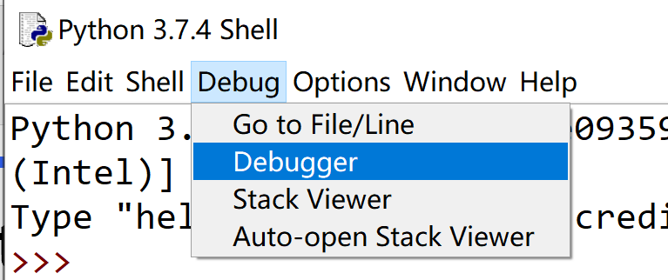
IDLE 调试功能
Python Shell 窗口的 Debug 菜单，提供主要调试功能
Debugger 项启动调试器窗口
进入调试模式，使程序以调试方式执行
关闭调试器窗口导致系统退出调试模式

Slide 15
程序调试
启动 Debugger (调试器)
系统显示 [DEBUG ON]，执行将在调试器控制下进行
可选显示 Stack (运行栈)，Source (源代码)，Locals (局部定义)，Globals (全局定义)
调试器的运行控制按钮：
Go：运行到结束
Step：运行一步 (一个基本语句，遇到函数调用时进入函数)
Over：运行一步(遇到函数调用时不进入函数)
Out：运行到当前函数退出，执行到函数调用语句后的位置
Quit：结束本次调试运行

Slide 16
Go/Step/Over/Out
a=10
func(a)
b=100
func(b)
# 程序结束
Step
def func(x):
y=x+5
z=y*3
print(z)
Over
Out
Go
Over

Slide 17
程序调试流程
1) 在 IDLE 编辑器里可以设置 (程序执行) 断点 (breakpoint)
在希望程序运行中断的代码行按右键，选 Set Breakpoint
允许同时设置任意多个断点
可随时用 Clear Breakpoint 清除断点，包括调试运行中
2) 在 Python Shell 窗口启动调试器
3) 在用 Go 按钮启动运行时，程序运行到一个断点就会暂停执行，停在尚未执行那一行的状态
4) 执行中断时，可以在调试器窗口里检查当前的状态情况
5) 可以通过调试器的菜单按钮 (Step/Over/Out) 继续执行

Slide 18
第三节 作业讲解 & debug实战

Slide 19
5:过滤多余的空格
审题：xxx[若干空格]xxx[若干空格]...xxx
思路：
基础方法——逐个输出字符，发现有多余的空格，跳过
捷径——使用split函数，得到[xxx,xxx,xxx,...]列表，再拼接成一个字符串
拼接也有捷径，join函数
脑洞方法——寻找两个空格，将其替换成一个空格，重复，直到没有两个空格

Slide 20
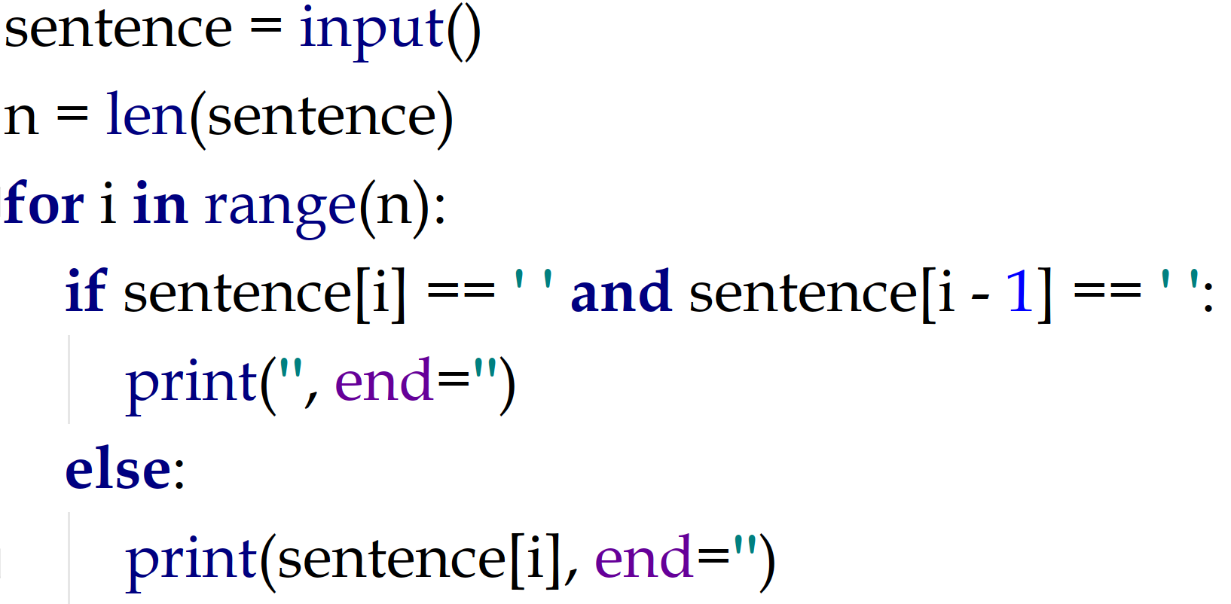
示范

Slide 21
6:检查是否出现某单词
审题：字符串以空格为界，划分成单词，判断是否有给定单词
错误方法：if w in s，return True
思路：
基础方法——从字符串s中依次取出跟w一样长的子串，做比较
两侧可能有空格，也可能没有
捷径——split函数得到列表，在循环中对列表中每个元素做比较
需要想清楚何时return True，何时return False

Slide 22
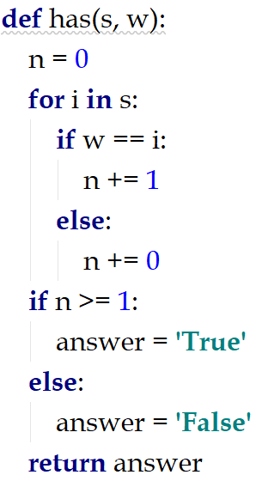
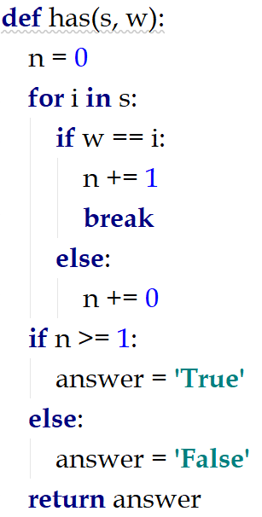
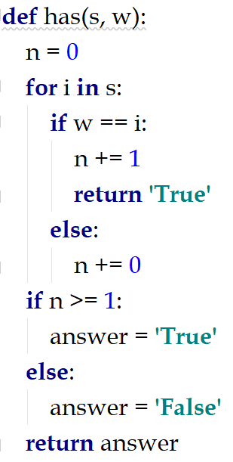
示范1

Slide 23
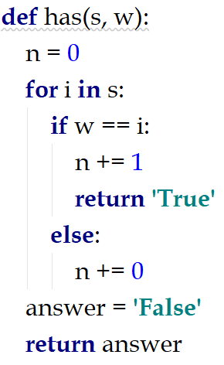
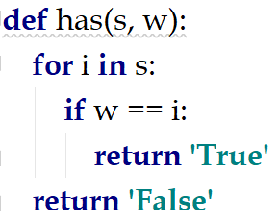

Slide 24
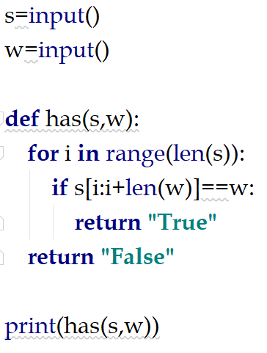
示范2
测试
s = let's test it
w = let's / test / it / has / let
发现问题！
debug

